Slide 1
Análise de Vendas e Previsão para E-commerce
Iago Teles Muniz

Slide 2
Introdução
Objetivo:
Analisar os padrões de vendas.
Prever vendas futuras com Machine Learning.
Ferramentas Utilizadas:
Python (Pandas, Scikit-Learn, Matplotlib, Seaborn).
Modelos de Regressão Linear e Árvore de Decisão
Dataset utilizado:
https://www.kaggle.com/datasets/karkavelrajaj/amazon-sales-dataset/data

Slide 3
Exploração dos Dados
Resumo do Dataset:
10 colunas e 1462 registros(depois da limpeza).
Tipos de dados variados (números, texto, links).
Necessidade de conversão para análise quantitativa.
Poucos valores nulos.
Principais Insights:
Produtos possuem categorias hierárquicas.
Grandes descontos podem indicar promoções agressivas.
75,9% dos produtos possuem boas avaliações (>4 estrelas).

Slide 4
Análise estatística
Categorias mais vendidas:
Eletrônicos lideram as vendas (Smartwatches, TVs);
Casa e cozinha também estão entre os produtos mais vendidos;
Headphones e Acessórios possuem menores descontos;
Distribuição das avaliações:
75,9% dos produtos têm avaliação acima de 4.
Produtos mal avaliados representam 24,1% do total.
Possível oportunidade de melhoria na seleção de produtos

Slide 5
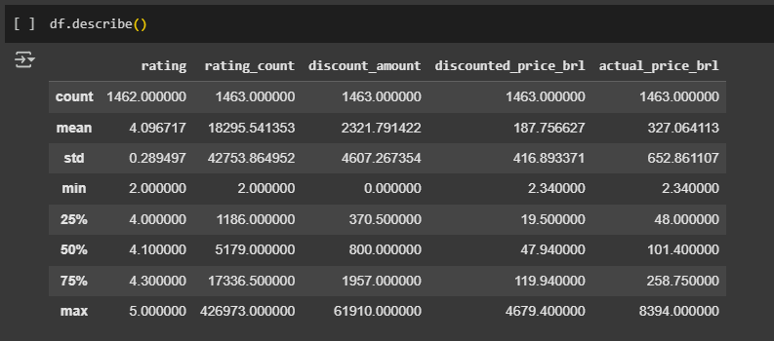
Análise estatística
Desconto e Preço: Existe uma grande disparidade entre os preços originais e os preços com desconto, o que pode indicar promoções agressivas ou uma estratégia de preços dinâmicos.
Avaliações: A maioria dos produtos tem boas avaliações, o que é positivo para a imagem da loja.
Quantidade de Avaliações: Alguns produtos têm um número alto de avaliações, o que pode significar que são populares e, possivelmente, mais vendidos.

Slide 6
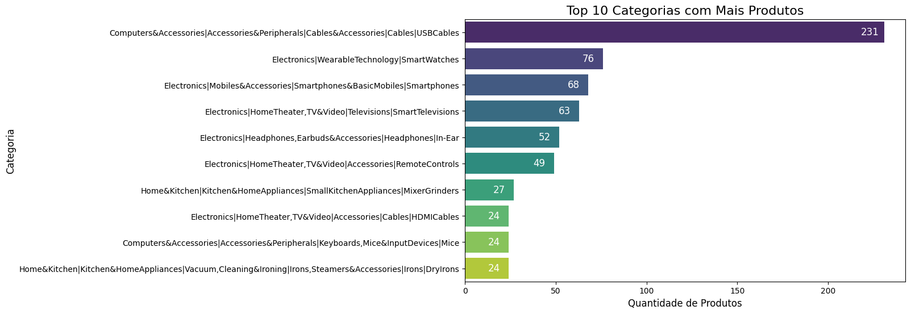
Podemos ver que:
- Eletrônicos dominam as categorias com as maiores médias de preços e descontos, como as de Smartwatches e Televisores;
- Casa e cozinha são outras categorias que estão presentes no top 10;
- Headphones e Acessórios têm preços mais baixos com descontos menores, refletindo produtos mais acessíveis.
- Eletrodomésticos e pequenos aparelhos de cozinha têm uma quantidade menor de produtos, mas com um desconto médio interessante, mostrando promoções focadas em nichos específicos.

Slide 7
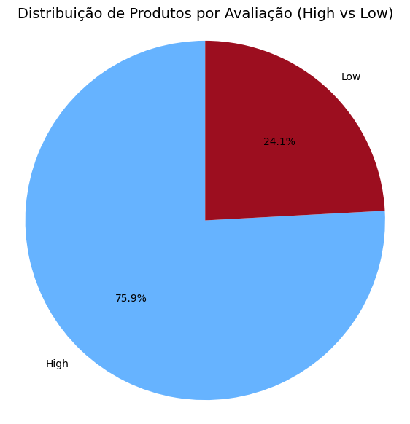
Avaliações
Segundo o gráfico, notamos que na totalidade 75.9% dos produtos possuem uma boa avaliação, enquanto 24.1 possui uma avaliação inferior a 4, que pode ser considerado ruim.
Nota-se então, que a loja vende, em sua maioria, produtos que são bem avaliados pelo cliente, mas ainda assim isso é algo que tem bastante espaço para melhorias.
Totalidade de produtos:
- com boa avaliação: 1109
- com má avaliação: 353

Slide 8
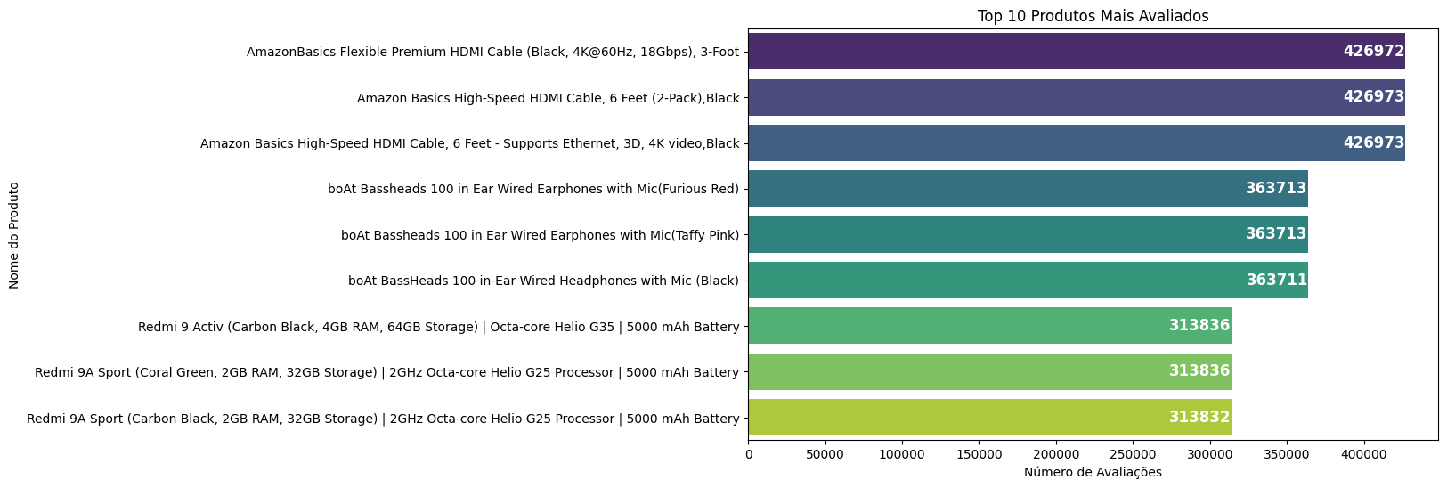
Top 10 produtos mais avaliados

Slide 9
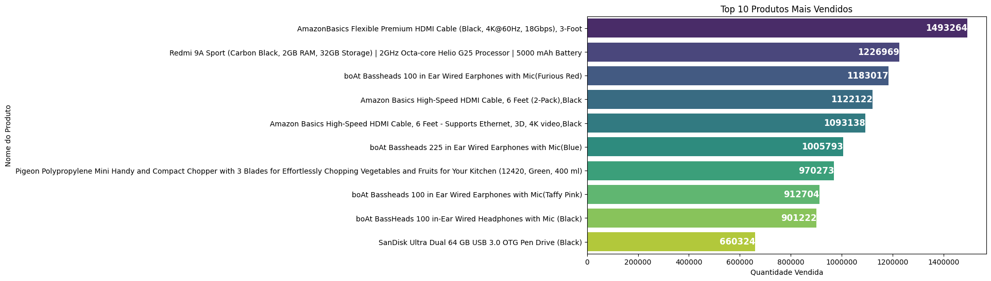
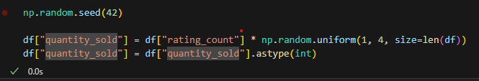
Top 10 produtos mais vendidos
Lembrando que a coluna de produtos mais vendidos foi criada pelo seguinte código:

Slide 10
Modelagem de Machine Learning para prever ‘discounted_price_brl’
Modelos Testados:
Regressão Linear
MSE: 6851.37
RMSE: 82.77
R²: 0.93
Árvore de Decisão
MSE: 1303.85
RMSE: 36.11
R²: 0.99
Conclusões:
Árvore de Decisão apresentou melhor performance.
Alto R² (0.99) pode indicar overfitting.
Modelo pode ser refinado para melhor generalização.

Slide 11
Modelagem de Machine Learning para prever ‘quantity_sold’
Modelos Testados:
Regressão Linear
RMSE: 44.82
R²: 0.87
Árvore de Decisão
RMSE: 48.79
R²: 0.84
Conclusões:
O modelo de Árvore de Decisão demonstrou bom desempenho, com variação controlada entre os folds.
A média do RMSE, 48,260.70, indica que o modelo é eficiente para prever as vendas futuras.
Com base nesses resultados, o modelo pode ser utilizado como uma ferramenta eficaz para prever as vendas futuras, embora o desempenho em alguns casos específicos possa ser melhorado.

Slide 12
Conclusão
O dataset mostrou um padrão claro de descontos elevados e produtos bem avaliados.
A área de Eletrônicos domina as vendas e descontos.
A previsão de vendas pode ser melhorada com mais dados e ajuste de hiperparâmetros.

